Slide 1
TUTELA DE URGÊNCIA remédio processual em tempos de pandemia
OAB Bauru on line
14 de abril de 2020
Cassio Scarpinella Bueno
www.scarpinellabueno.com
www.facebook.com/cassioscarpinellabueno

Slide 2
Considerações introdutórias
Tutela provisória: proposta de compreensão
Tutela provisória = Tutela antecipada + processo cautelar
Indo além dos limites dos arts. 294 ao 311
Classificações (art. 294):
Fundamentos: urgência x evidência
Momento: antecedente x incidental
Satisfatividade: cautelar x antecipada

Slide 3
Tutela de urgência
Pressupostos (300 caput):
Probabilidade do direito
E
Perigo de dano ou o risco ao resultado útil do processo
Caução (300 § 1º)
Interpretação ao lado dos arts. 520 IV e 521
Liminarmente ou após justificação prévia (300 § 2º)
“Perigo de irreversibilidade dos efeitos da decisão” se antecipada (300 § 3º)

Slide 4
Tutela antecedente
Tutela antecipada
“Urgência contemporânea à propositura da ação” (303 caput)
Concedida, adita para a tutela final e cita réu para ACM
Se não aditar, extingue o processo
Petição inicial deve indicar o “benefício” do caput
“Estabilização” se réu não “recorrer” (304)
Tutela cautelar
Petição inicial com “direito que se objetiva assegurar” e “perigo de dano ou risco ao resultado útil do processo” (305)
Citação do réu para contestar em 5 dias (306)
Pedido principal em 30 dias da efetivação (308 caput), intimando-se as partes para ACM (308 § 3º)

Slide 5
Na pandemia
A tutela antecedente como solução (?)
Especialmente a estabilização da tutela provisória (arts. 303 e 304)
“Julgamentos virtuais” e seus desafios
Art. 1015 I + 937 VIII (sustentação oral)
A importância da compreensão das dificuldades de um tempo
Dificuldades práticas
Comunicado CG n. 264/20
Estímulo a meios não jurisdicionais de conflitos (art. 3º)

Slide 6
O que vem por aí …
Impactos do PL 1179/2020 (regras transitórias para as relações jurídicas privadas)
Aprovado no Senado e enviado à Câmara
Período entre 20 de março e 30 de outubro
Vedação de liminares nos casos de não pagamento de aluguéis, ausência de nova garantia ou fim do prazo de desocupação
Constitucionalidade diante do art. 5º XXXV CF (?)
Prisão civil por dívida alimentar domiciliar
Adoção de outras técnicas executivas (art. 139 IV)

Slide 7
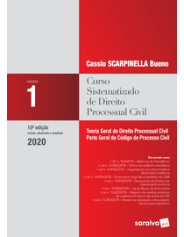
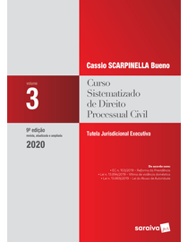
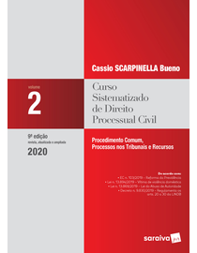
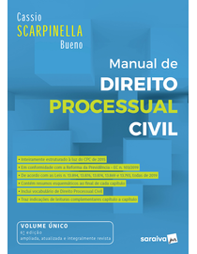
Muito obrigado !!!!
www.scarpinellabueno.com
www.facebook.com/cassioscarpinellabueno

